Slide 1
Государственное бюджетное общеобразовательное учреждение средняя общеобразовательная школа № 76 Выборгского района Санкт-Петербурга
Государственная итоговая аттестация по образовательным программам основного общего образования в 2022-2023 учебном году
(9 класс)
Заместитель директора по УВР Куратова И.В.

Slide 2
Нормативная база
Порядок проведения государственной итоговой аттестации по образовательным программам основного общего образования
Утвержден приказом Министерства образования и науки России от 07.11. 2018 года N 189/1513

Slide 3
ГИА за курс основной общей школы
ГИА – государственная итоговая аттестация
ОГЭ – основной государственный экзамен
ГВЭ – государственный выпускной экзамен (для учащихся с ОВЗ, детей- инвалидов)

Slide 4
Основные сведения о ГИА:
ГИА в форме ОГЭ проводится во всех субъектах Российской Федерации.
Результаты ОГЭ – основание для получения аттестата за курс основной общего образования
ОГЭ организуется и проводится Федеральной службой по надзору в сфере образования и науки (Рособрнадзор) совместно с органами исполнительной власти субъектов Российской Федерации, осуществляющими управление в сфере образования.
Организационным и технологическим обеспечением проведения ОГЭ на федеральном уровне занимается ФЦТ, разработкой и экспертизой КИМ – ФИПИ (Федеральный институт педагогических измерений)

Slide 5
Особенности ГИА (ОГЭ ):
Единые правила проведения
Единое расписание (определяется Министерство просвещения РФ)
Использование заданий стандартизированной формы (КИМ)
Использование специальных бланков для оформления ответов на задания
Проведение письменно на русском языке (за исключением экзамена по иностранным языкам)

Slide 6
Участники ГИА - это
обучающиеся, освоившие основные общеобразовательные программы основного общего образования и допущенные в установленном порядке к государственной (итоговой) аттестации, т.е. не имеющие академической задолженности и в полном объеме выполнившие учебный план

Slide 7
Заявление
Заявление
на участие в ГИА с указанием предметов, которые выпускник собирается сдавать, необходимо подать
не позднее 1 марта 2023 года

Slide 8
Заявление
Обучающиеся изменяют (дополняют) выбор учебного предмета (перечня учебных предметов) при наличии у них уважительных причин (болезни или иных обстоятельств, подтвержденных документально). В этом случае обучающийся подает заявление в ГЭК с указанием измененного перечня учебных предметов, по которым он планирует пройти ГИА, и причины изменения заявленного ранее перечня. Указанное заявление подается не позднее чем за две недели до начала соответствующих экзаменов

Slide 9
Особенности ГИА:
для получения аттестата выпускники 9 классов текущего года сдают обязательные предметы – русский язык, математику и два предмета по выбору обучающегося;
отметка в аттестат выставляется как среднее арифметическое отметки за экзамен и годовой отметки по законам математического округления.

Slide 10

Предметы ГИА (2 предмета по выбору в 9 классе на обязательной основе)
Физика
Химия
Биология
География
История
Информатика и ИКТ
Английский язык
Литература
Обществознание

Slide 11
Для проведения ГИА на территории Российской Федерации и за ее пределами предусматривается единое расписание экзаменов. По каждому учебному предмету устанавливается продолжительность проведения экзаменов

Slide 12
Продолжительность экзаменов 9 класс
Общеобразовательный предмет | 2022 год
Русский язык, литература, математика | 3часа 55 мин.
Английский язык | 2 часа – письменная часть 16 мин – устная часть
Обществознание, физика, история, биология | 3 часа
География, химия, информатика | 2 часа 30 мин.

Slide 13
Предварительный выбор обучающимися 9 классов предметов для прохождения ГИА по образовательным программам основного общего образования
Предметы | 9а класс | 9б класс
Обществознание | 10 | 18
География | 18 | 19
Английский язык | 5 | 1
Информатика | 3 | 10
Литература | 2 | 0
Химия | 5 | 3
Биология | 9 | 7
Физика | 8 | 0
История | 2 | 0

Slide 14
Результаты ГИА
Выполненная экзаменационная работа оценивается в первичных баллах. Первичные баллы переводятся в пятибальную систему оценивания.
Количество первичных баллов за выполнение каждого задания можно узнать в спецификации КИМ по предмету.
Ознакомление участников ГИА с полученными ими результатами по общеобразовательному предмету осуществляется не позднее 3-х рабочих дней со дня их утверждения ГЭК.
Результаты ГИА каждого участника заносятся в федеральную информационную систему (ege.spb.ru)

Slide 15
Перевод баллов отметку по русскому языку:
«2»: 0-14
«3»: 15-22
«4»: 23 - 28, из них не менее 4 баллов за грамотность (по критериям ГК1-ГК4). Если по критериям ГК1-ГК4 обучающийся набрал менее 4 баллов, выставляется отметка «3». «5»: 29-33, из них не менее 6 баллов за грамотность (по критериям ГК1-ГК4).
Если по критериям ГК1-ГК4 обучающийся набрал менее 6 баллов, выставляется отметка «4».

Slide 16
Перевод баллов в отметку по математике:
«2»: 0-7
«3»: 8-14, не менее 2 баллов получено за выполнение заданий по геометрии
«4»: 15-21, не менее 2 баллов получено за выполнение заданий по геометрии
«5»: 22-32, не менее 2 баллов получено за выполнение заданий по геометрии
Задания по геометрии: 15-19, 23-25.

Slide 17
Перевод баллов отметку по географии:
Оценка 2 - это 0-11 баллов
Оценка 3 - это 12-18 баллов
Оценка 4 - это 19-25 баллов
Оценка 5 - это 26-31 баллов

Slide 18
Перевод баллов в отметку по биологии:
Оценка 2 - это 0-12 баллов
Оценка 3 - это 13-24 баллов
Оценка 4 - это 25-35 баллов
Оценка 5 - это 36-45 баллов

Slide 19
Перевод баллов в отметку по физике:
Оценка 2 - это 0-10 баллов
Оценка 3 - это 11-21 баллов
Оценка 4 - это 22-33 баллов
Оценка 5 - это 34-43 баллов

Slide 20
Перевод баллов в отметку по химии:
Оценка 2 - это 0-9 баллов
Оценка 3 - это10-20 баллов
Оценка 4 - это 21-30 баллов
Оценка 5 - это 31-40 баллов

Slide 21
Перевод баллов в отметку по английскому языку:
Оценка 2 - это 0-28 баллов
Оценка 3 - это 29-45 баллов
Оценка 4 - это 46-57 баллов
Оценка 5 - это 58-68 баллов

Slide 22
Перевод баллов в отметку по обществознанию:
Оценка 2 - это 0-13 баллов
Оценка 3 - это 14-22 баллов
Оценка 4 - это 23-29 баллов
Оценка 5 - это 30-35 баллов

Slide 23
Перевод баллов в отметку по литературе:
Оценка 2 - это 0-13 баллов
Оценка 3 - это14-22 баллов
Оценка 4 - это 23-31 баллов
Оценка 5 - это 32-39 баллов

Slide 24
Перевод баллов в отметку по истории:
Оценка 2 - это 0-9 баллов
Оценка 3 - это 10-19 баллов
Оценка 4 - это 20-27 баллов
Оценка 5 - это 28-34 баллов

Slide 25
Перевод балов в отметку по информатике:
Оценка 2 - это 0-4 баллов
Оценка 3 - это 5-10 баллов
Оценка 4 - это 11-16 баллов
Оценка 5 - это 17-19 баллов

Slide 26
Результаты ГИА признаются удовлетворительными
В случае, если обучающийся по всем предметам при сдаче ОГЭ набрал количество баллов не ниже минимального.
В случае, если обучающийся получил на ГИА неудовлетворительный результат не более чем по двум учебным предметам (ОГЭ), он допускается повторно к ГИА по данному предмету в текущем учебном году в дополнительные сроки (в июне).

Slide 27
По решению председателя ГЭК повторно допускаются к сдаче экзаменов в текущем году по соответствующему учебному предмету в дополнительные сроки:
обучающиеся, получившие на ГИА неудовлетворительный результат не более чем по двум учебным предметам в 9 классе;
обучающиеся, не явившиеся на экзамены по уважительным причинам (болезнь или иные обстоятельства, подтвержденные документально);
обучающиеся, не завершившие выполнение экзаменационной работы по уважительным причинам (болезнь или иные обстоятельства, подтвержденные документально);
обучающиеся, которым конфликтная комиссия удовлетворила апелляцию о нарушении устанавливаемого порядка проведения ГИА;
обучающиеся, чьи результаты были аннулированы по решению председателя ГЭК в случае выявления фактов нарушений устанавливаемого порядка проведения ГИА.

Slide 28
Обучающиеся, получившие на ГИА неудовлетворительные результаты более чем по двум учебным предметам в 9 классе, либо получившие повторно неудовлетворительный результат по одному из этих предметов, проходят ГИА по соответствующим учебным предметам не ранее сентября текущего года

Slide 29
Апелляция.
Апелляция – это письменное заявление участника ГИА либо о нарушении установленного порядка проведения ГИА, либо о несогласии с результатами ГИА

Slide 30
Апелляция о нарушении установленного порядка проведения ГИА
подается в день экзамена после сдачи экзаменационных бланков , не выходя из ППЭ (результаты ГИА аннулируются)
Апелляция о несогласии с результатами ГИА подается в течение 2 рабочих дней после официального объявления индивидуальных результатов экзамена и ознакомления с ними участника ГИА

Slide 31
Результаты рассмотрения апелляции
По результатам рассмотрения апелляции количество выставленных баллов может быть изменено как в сторону увеличения, так и в сторону уменьшения.
• Экзаменационная работа перепроверяется полностью, а не отдельная ее часть.
• Черновики, использованные на экзамене, в качестве материалов апелляции не рассматриваются

Slide 32
До повторной сдачи ГИА в дополнительные дни не допускаются:
участники ГИА, не явившиеся на экзамен без уважительной причины;
участники ГИА результаты которых были отменены ГЭК в связи с выявлением фактов нарушения участником ГИА установленного порядка проведения ГИА, в том числе удаленные с экзамена.

Slide 33
Правила и процедура проведения ГИА
Участники ГИА в основные сроки получают уведомление.
В уведомлении на ГИА указывается:
предметы ГИА
адреса пунктов проведения экзамена (далее – ППЭ)
даты и время начала экзаменов
коды образовательного учреждения и ППЭ

Slide 34
ППЭ
Экзамены проводятся в специальных пунктах проведения экзамена (ППЭ)
В ППЭ нужно приходить с паспортом. В случае отсутствия у обучающегося документа, удостоверяющего личность, он допускается в ППЭ после подтверждения его личности сопровождающим
ППЭ выпускников сопровождают уполномоченные представители от образовательного учреждения, в котором они обучаются
Помещения, не использующиеся для проведения экзамена, на время проведения экзамена запираются и опечатываются
На время проведения экзаменов в аудиториях закрываются стенды, плакаты и иные материалы со справочно-познавательной информацией по соответствующим учебным предметам
Для каждого обучающегося, выпускника прошлых лет выделяется отдельное рабочее место

Slide 35
ППЭ
В здании (комплексе зданий), где расположен ППЭ, до входа в ППЭ выделяется место для личных вещей обучающихся.
В аудитории не более 1 общественного наблюдателя.
В аудитории находится не менее 2-х организаторов

Slide 36
ППЭ
В день проведения экзамена в ППЭ могут присутствовать представители средств массовой информации (только до момента начала заполнения учащимися регистрационных полей экзаменационной работы), общественные наблюдатели, аккредитованные в установленном порядке

Slide 37
ЗАПРЕЩЕНО
Использовать на экзамене запрещено: мобильные телефоны или иные средства связи, фото, аудио и видеоаппаратуру, любые электронно-вычислительные устройства, письменные заметки и иные средства хранения и передачи информации
Также запрещаются:
разговоры
вставания с мест
пересаживания
обмен любыми материалами и предметами
хождение по ППЭ во время экзамена без сопровождения

Slide 38
Лица, допустившие нарушение указанных требований,
удаляются с экзамена.
Руководитель ППЭ приглашает члена ГЭК, который составляет акт об удалении.
Акт об удалении с экзамена и о досрочном завершении экзамена (в случает плохого самочувствия) в том же день направляется в ГЭК и РЦОИ для учета при обработке экзаменационных работ

Slide 39
Разрешается пользоваться на ОГЭ:
по математике – линейкой, справочными материалами, содержащими основные формулы курса математики;
по русскому языку – орфографическим словарем;
по физике - непрограммируемый калькулятор, лабораторное оборудование;
по химии - непрограммируемый калькулятор, лабораторное оборудование, периодическая система химических элементов Д.И.Менделеева, таблица растворимости солей, кислот и оснований в воде, электрохимический ряд напряжений металлов (информация будет в КИМ);
по биологии - линейка, карандаш и непрограммируемый калькулятор;
по географии - линейка, непрограммируемый калькулятор и географические атласы для 7, 8 и 9 классов;
по литературе - полные тексты художественных произведений, а также сборники лирики;
по информатике и ИКТ, иностранным языкам - компьютеры.

Slide 40
Экзамен сдается обучающимися самостоятельно, без помощи посторонних лиц. Во время экзамена на рабочем столе обучающегося, помимо экзаменационных материалов, находятся:
ручка (черная гелевая);
документ, удостоверяющий личность;
средства обучения ;
лекарства и питание (при наличии справки);
специальные технические средства;
черновики
Иные вещи обучающиеся, выпускники прошлых лет оставляют в специально выделенном месте для личных вещей.

Slide 41
Проверка
Экзаменационные работы проверяются двумя экспертами. По результатам проверки эксперты независимо друг от друга выставляют баллы за каждый ответ на задания экзаменационной работы. Результаты каждого оценивания вносятся в протоколы проверки предметными комиссиями, которые после заполнения передаются в РЦОИ для дальнейшей обработки. В случае существенного расхождения в баллах, выставленных двумя экспертами, назначается третья проверка. Существенное расхождение в баллах определено в критериях оценивания по соответствующему учебному предмету.

Slide 42
Проверка
Третий эксперт назначается председателем предметной комиссии из числа экспертов, ранее не проверявших экзаменационную работу
Третьему эксперту предоставляется информация о баллах, выставленных экспертами, ранее проверявшими экзаменационную работу обучающегося. Баллы, выставленные третьим экспертом, являются окончательными

Slide 43
Подготовка к ГИА в 9 классах
День недели | Предмет | Класс | № кабинета | Учитель | Время
Понедельник | Русский язык, математика | 9а | 303, 409 | Нагорная Л.М. Джабарова Е.А. | 16-00
Понедельник | Обществознание | 9б | 301 | Волкова Е.В. | 16-00
Вторник | История, обществознание | 9а | 309 | Баглай Н.П. | 16-00
Вторник | Химия, физика | 9а,9б | 419 | Панин Д.О. | 08-15
Среда | Русский язык | 9б | 304 | Зуева Е.В. | 15-00
Среда | Биология | 9а,9б | 308 | Данилова Т.Н. | 16-00
Среда | Информатика | 9а,9б | 403 | Протасьева Д.В. | 16-00
Четверг | Английский язык | 9а,9б | 410 | Мочалин И.М. | 16-00
Четверг | География | 9а,9б | 311 | Куратова И.В. | 16-00
Четверг | Химия, физика | 9а,9б | 419 | Панин Д.О. | 08-15
Пятница | Математика | 9б | 409 | Джабарова Е.А. | 16-00

Slide 44
Итоговое собеседование по русскому языку
Итоговое собеседование по русскому языку обучающихся 9 классов Министерство просвещения РФ включило в мероприятия по мониторингу качества подготовки выпускников 9 классов
Результаты влияют на допуск к ГИА
Основной день проведения–
08 февраля 2023 года.
Дополнительный день – 15 марта 2023 года

Slide 45
Индивидуальный итоговый проект
В ФГОС основного общего образования итоговый индивидуальный проект (ИИП)– обязательное условие допуска обучающихся 9 класса к прохождению ГИА по образовательным программа основного общего образования.
Защита проекта – 21.02.2023 г. (вторник)
21 марта (вторник) 2023 г. – резервный день для защиты ИИП

Slide 46
Проект расписания ОГЭ в 2023 году:
Предмет | Дата
Русский язык | 06.06.2023 (вторник)
Математика | 09.06.2023 (пятница)
Физика, биология, история | 24.05.2023 (среда)
Химия, география, информатика, обществознание | 30.05.2023 (вторник)
Английский язык | 02.06.2023 (пятница) 03.06.2023 (суббота)
Литература, география, информатика, физика | 14.06.2023 (среда)
Обществознание, биология, химия | 17.06.2023 (суббота)

Slide 47
Полезные ресурсы
Официальные сайты ГИА:
http://www.ege.edu.ru
http://www.ege.spb.ru
http://fipi.ru

Slide 48
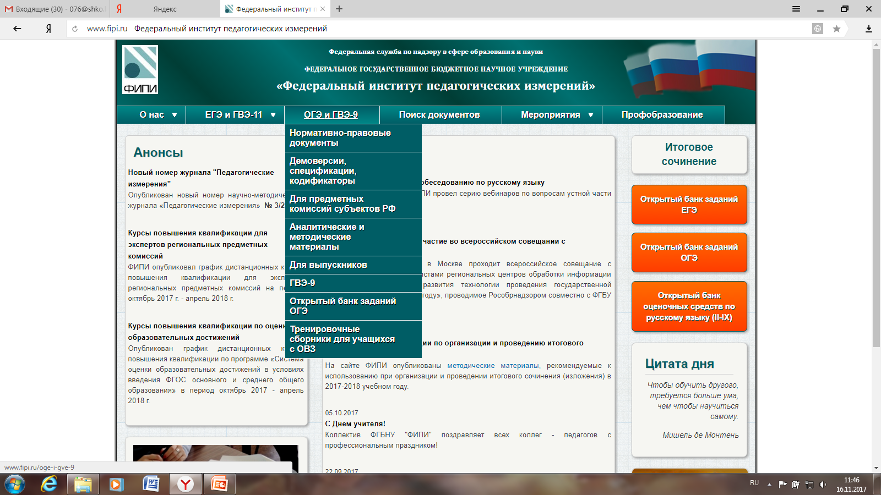
http://fipi.ru ФИПИ

Slide 49
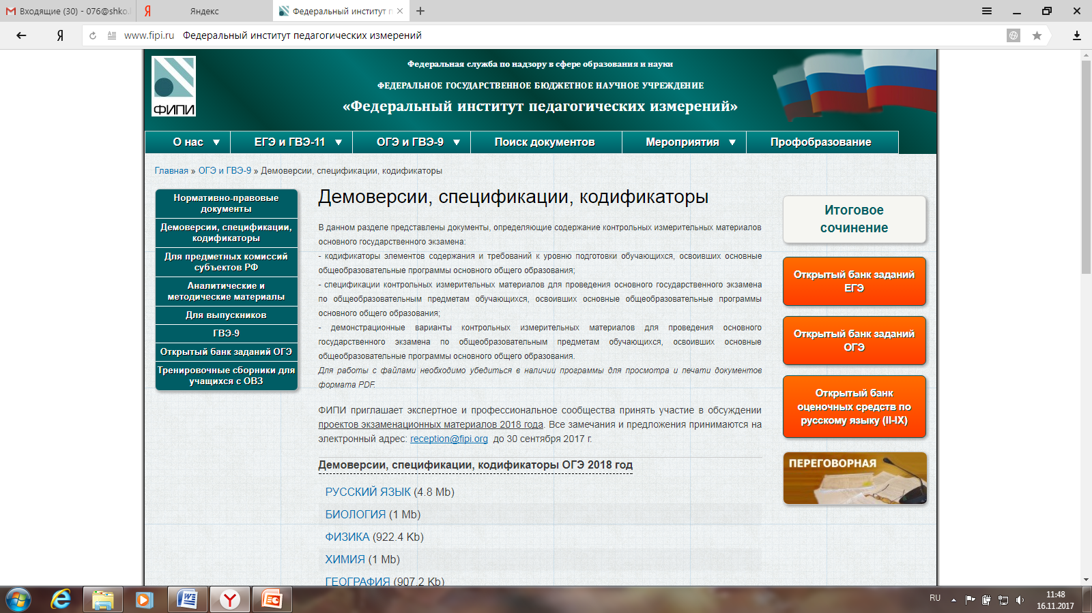
http://fipi.ru ФИПИ

Slide 50
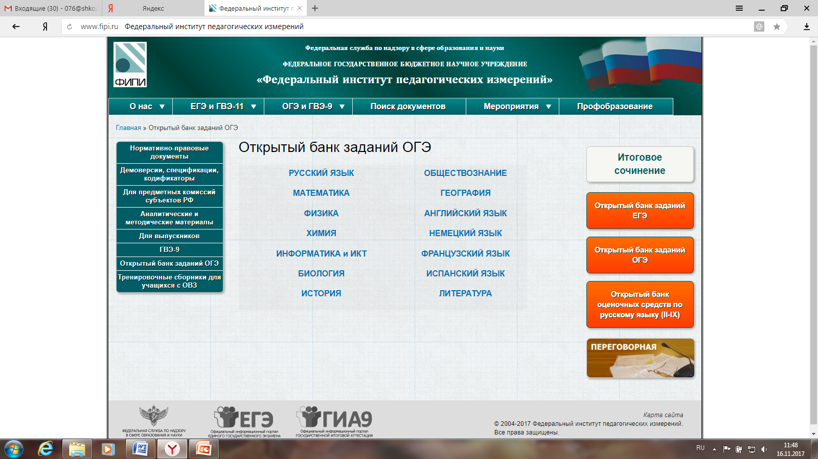
http://fipi.ru ФИПИ

Slide 51
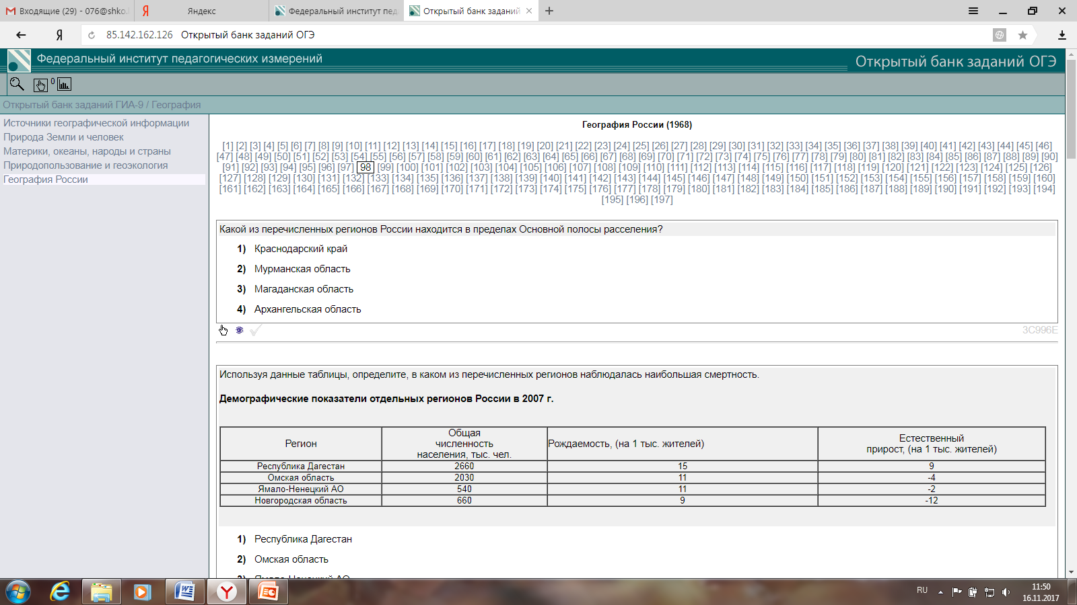

Slide 52
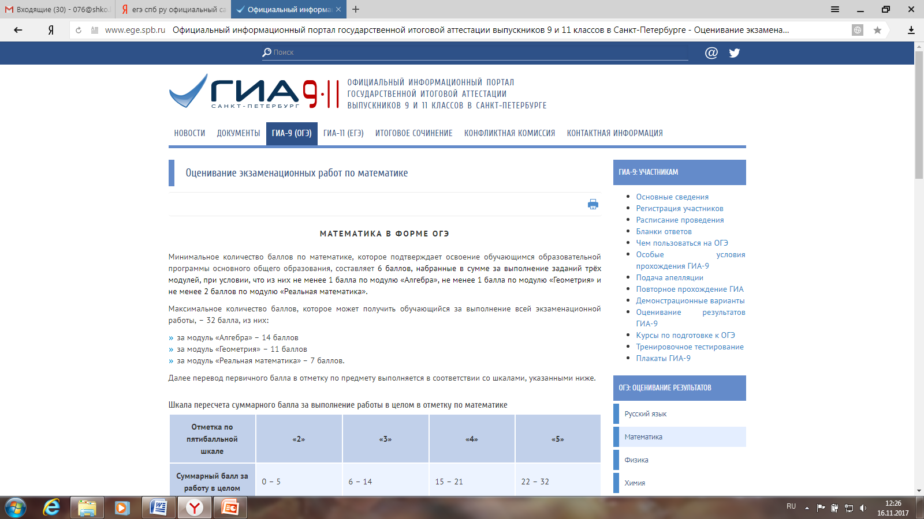
http://www.ege.spb.ru
Оценивание результатов ГИА

Slide 53
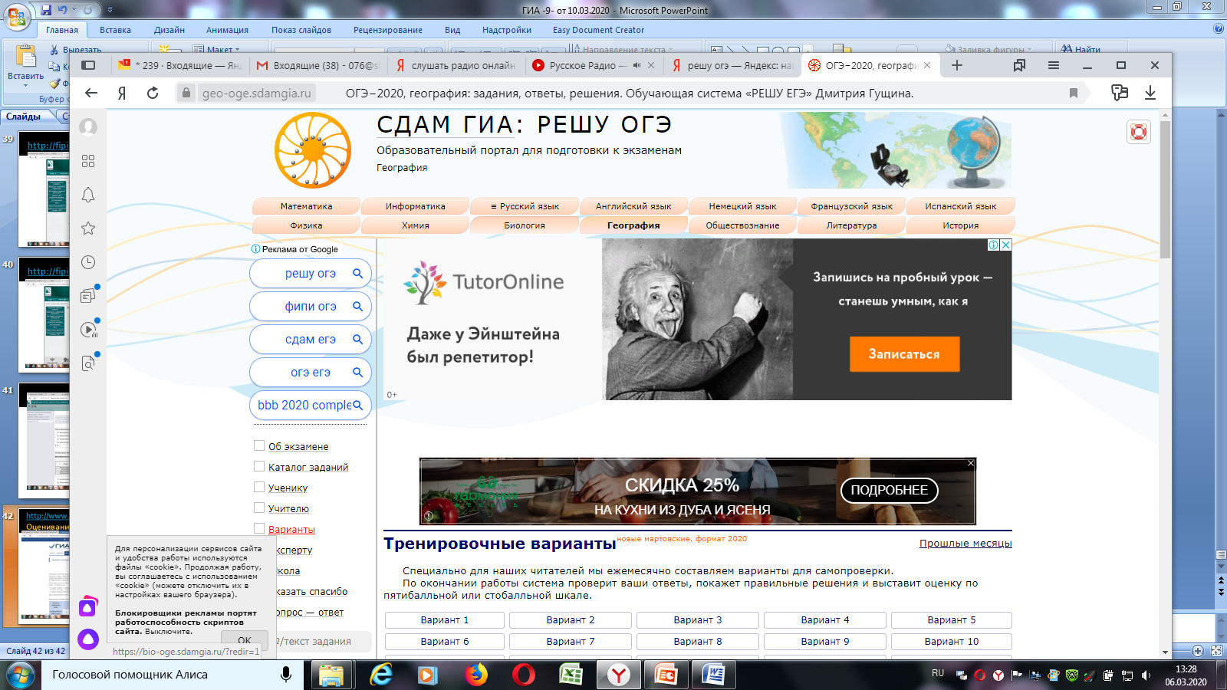
Решу ОГЭ

